Slide 1
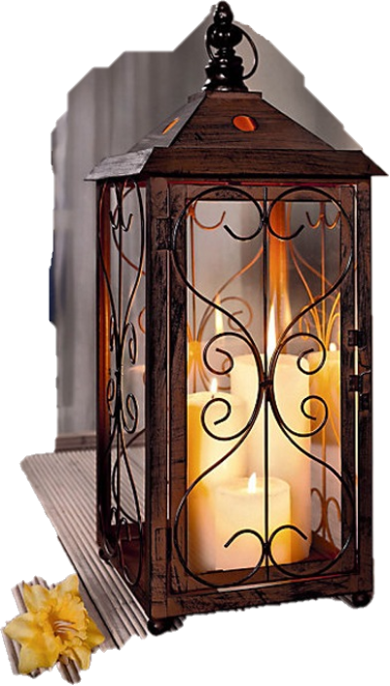
Bůh do našeho těla při křtu vložil
Ducha Svatého- věčné světlo života
Naše tělo je chrámem Ducha Svatého, který osvěcuje:
náš rozum, takže myslíme podobně jako Ježíš
naši vůli, takže chceme a rozhodujeme se podle Boží vůle
naše pocity, takže milujeme nerozděleným srdcem, každého podle toho, jak chce Bůh.
Boží světlo v nás svítí na cestu nám i druhým, zapaluje srdce a Boží láska se šíří od srdce k srdci a naplňuje svět.

Slide 2
Udržovat lampu čistou
Naše lampa – tělo, rozum, vůle, pocity
může být tak špinavá, že světlo ani není vidět a ve tmě nám neposvítí na cestu.

Slide 3
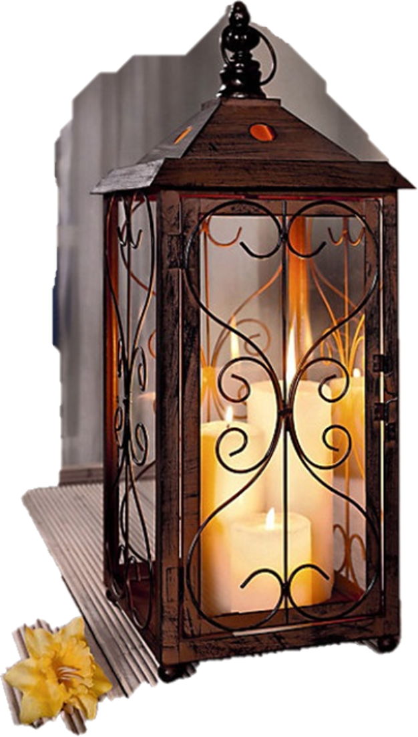
Jak udržet svoji lampu čistou?
Žár ohně Boží lásky postupně spaluje nečistoty, které ulpívají na lampě. Bůh má celou věčnost.
Náš čas ale plyne jinak, proto nám Bůh dává možnost spolupracovat s ním, abychom mohli žít v Božím království už tady.
hřích
hřích
hřích
hřích
hřích
hřích
hřích
hřích

Slide 4
Jak očistit lampu
Poznávám – rozlišuji, pojmenuji svoje hříchy.
Lituji jich a chci se napravit (zříkám se jich, vyhazuji je).
Dám si předsevzetí v dobrém a prosím Boha o pomoc.
Vyznám hříchy ve svátosti smíření (dám je Bohu).
Bůh mi odpustí a moji lampu očistí(hříchy zničí, nic mi nevyčítá). Můžu začít znovu.
nestřídmost
pomloucání
závist
lhaní
lakomství
hněv
pýcha
pomluvy
lenost
nečistota

Slide 5
Jak poznám, co je hřích?
Duch Svatý
Svědomí
Desatero
Bůh ti dává Desatero, abys poznal, co je a není Boží vůle.
Bůh ti dává tichý hlas v srdci – svědomí.
Duch Svatý přebývá v tém srdci a pomáhá ti žít správně.

